Slide 1
Интерактивная игра для детей 6-7лет «Футбольный марафон»
Автор – составитель:
Головачева Е.С.
Инструктор по физической культуре
МДОУ «Детский сад №11»

Slide 2
Цель игры:
Расширение и систематизация представлений воспитанников о спортивной игре футбол.
Правила Игры:
1. Выберите на экране мяч с номером.
2. Прослушайте внимательно вопрос и дайте на него ответ.
3. Чтобы узнать правильный ответ, нажмите на мяч.
4. После ответа, чтоб продолжить игру, нажмите внизу в правом углу кнопку
5. Выигрывает тот кто больше
правильно ответит на вопросы.

Slide 3
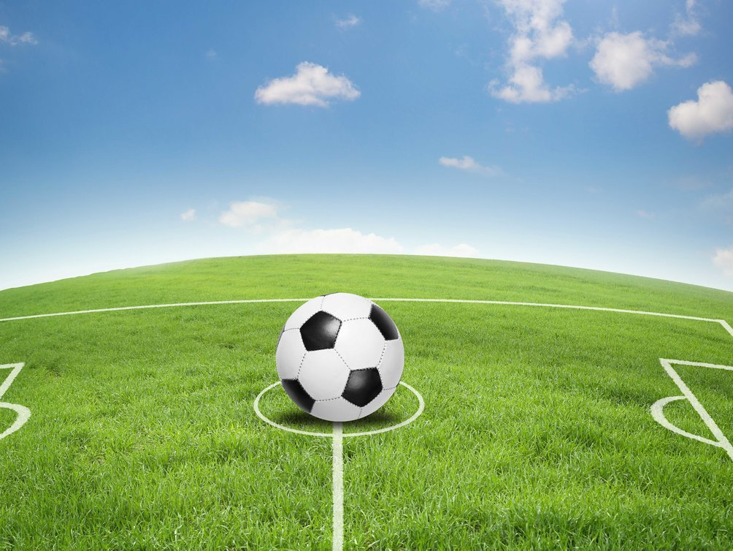
1
2
3
4
5
6
7
8
9
10
Финал

Slide 4
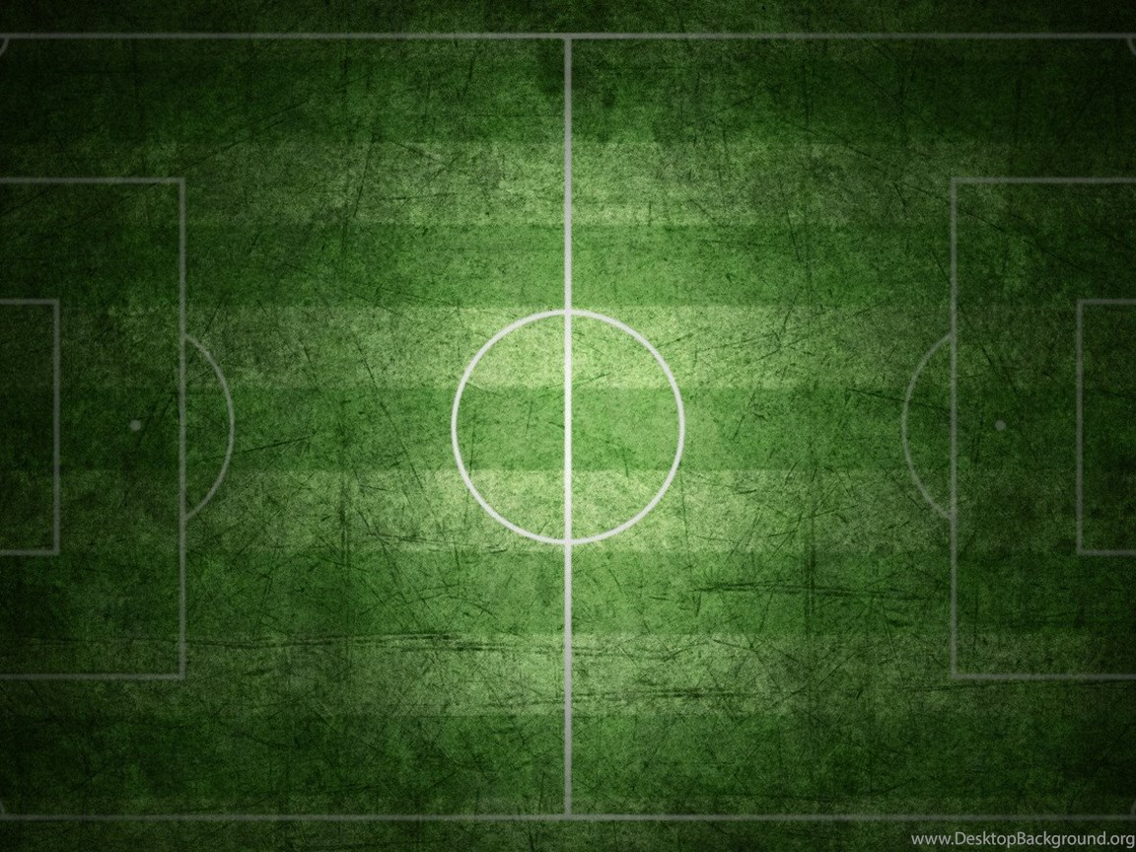
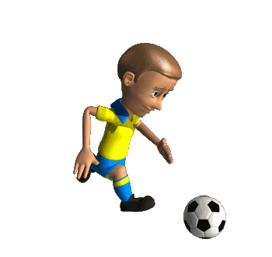
Почему спортивная игра ФУТБОЛ так называется?
ВОПРОС:
Внимание правильный ответ:
Слово ФУТБОЛ английское и в переводе означает foot – ступня, ball – мяч.

Slide 5
Вопрос:
В каком городе в России проходил Чемпионат мира по футболу 2018 году?
Внимание правильный ответ:
В городе Сочи 2018 году проходил Чемпионат мира по футболу.

Slide 6
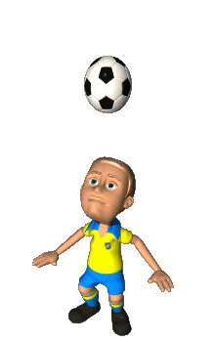
Чем ещё в игре ФУТБОЛ можно отбивать мяч?
ВОПРОС:
Внимание правильный ответ:
Мяч в спортивной игре футбол можно отбивать всеми частями тела, кроме рук.

Slide 7
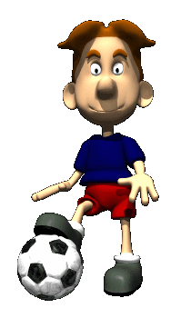
ВОПРОС:
Родина игры Футбол?
Внимание правильный ответ:
Родиной футбола многие считают Англию. Но самые древние летописи свидетельствуют о том, что впервые в такой вид спорта сыграли именно в Китае.

Slide 8
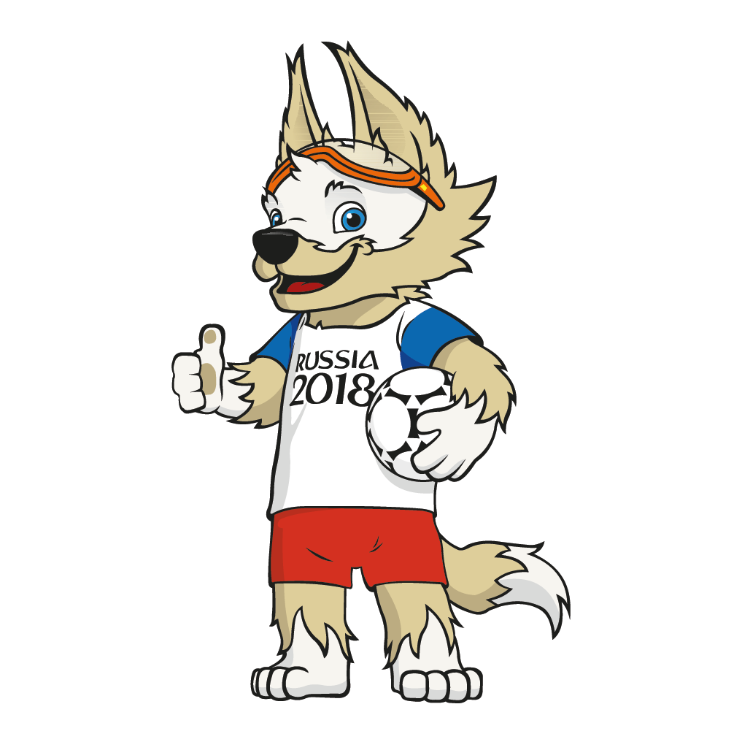
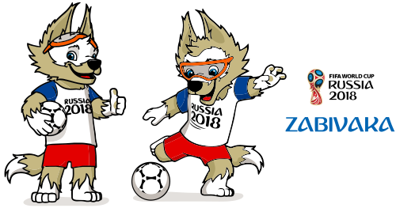
Кто является символом Чемпионата мира по футболу в России?
Вопрос :
Внимание ответ:
Символ Чемпионата мира по футболу в России 2018 году стал Волк Забивака.

Slide 9
Вопрос:
Сколько длится футбольный матч?
Внимание правильный ответ:
Футбольный матч состоит из двух таймов длительностью по 45 минут каждый.

Slide 10
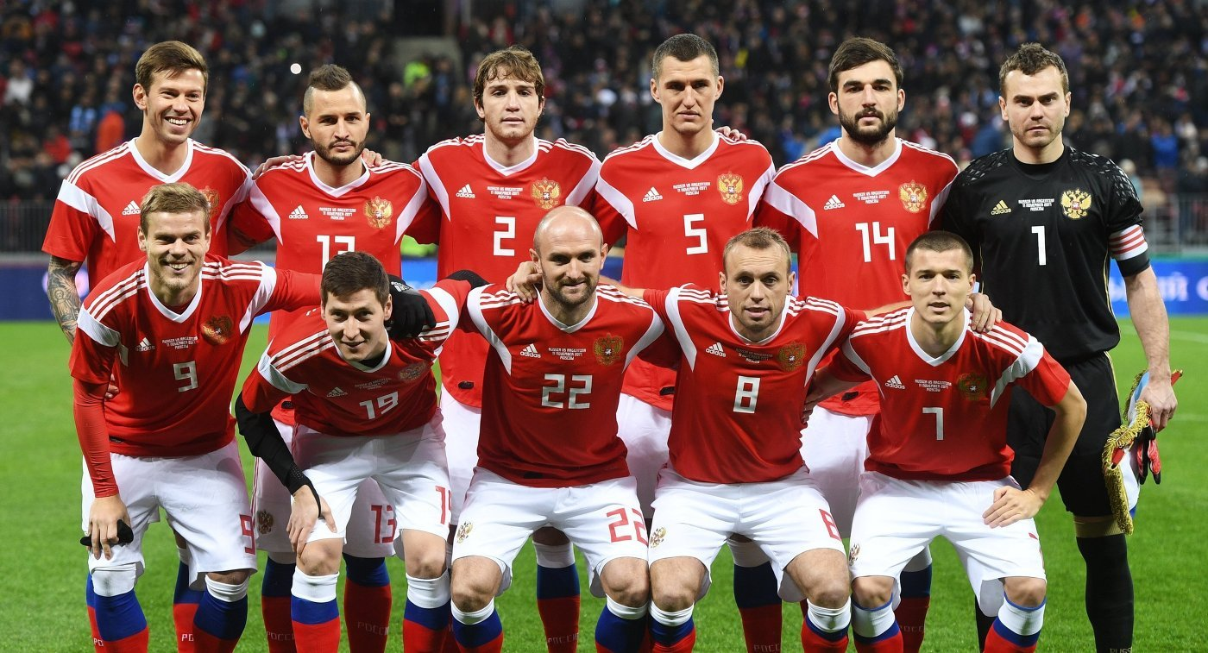
Сколько игроков из команды участвуют в игре на поле?
Вопрос:
Внимание правильный ответ:
На поле может находиться 11 человек.

Slide 11
Является ли футбол Олимпийским
видом спорта?
Вопрос:
Внимание правильный ответ:
Спортивная игра футбол является Олимпийским видом спорта.

Slide 12
Бывает ли футбол с участием женских команд?
Вопрос:
Внимание правильный ответ:
Да, в футболе участвуют женские команды.

Slide 13
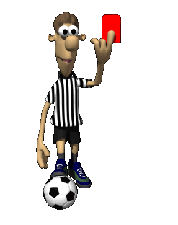
За что судья даёт красную карточку игроку?
Вопрос:
Внимание правильный ответ:
красная карточка игроку в футболе может даваться за оскорбления в адрес соперника или судьи, серьезное нарушение правил игры.

Slide 14
Финал

Slide 15
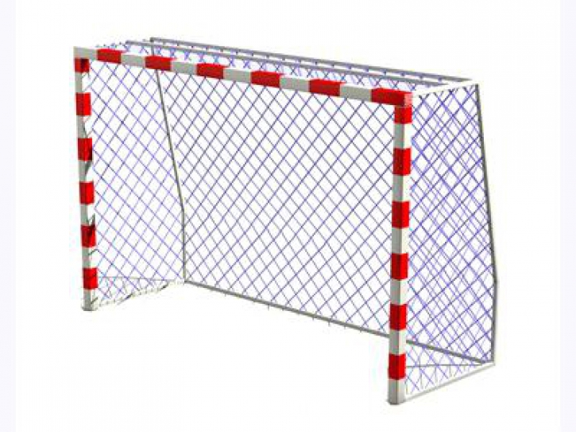
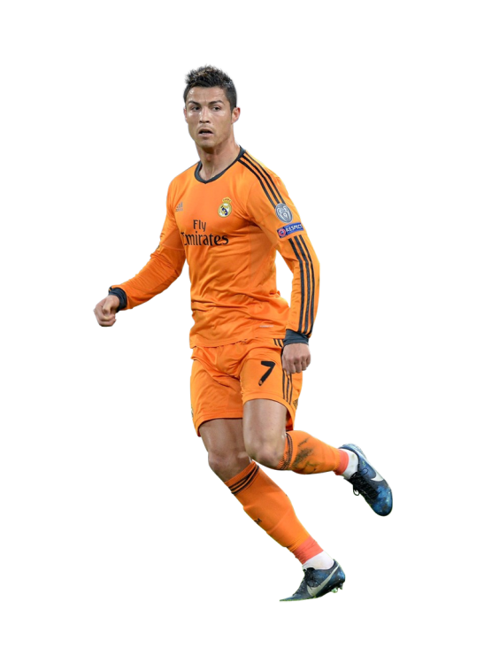
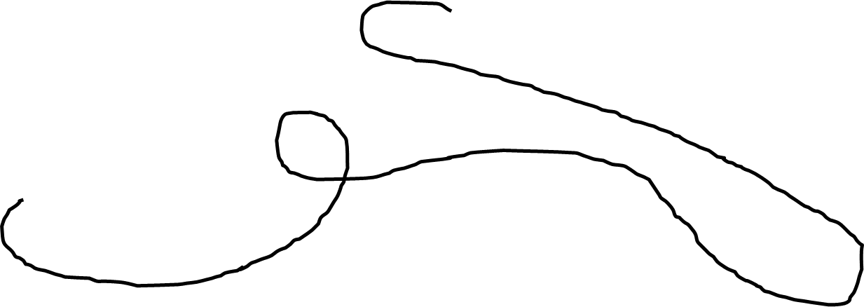
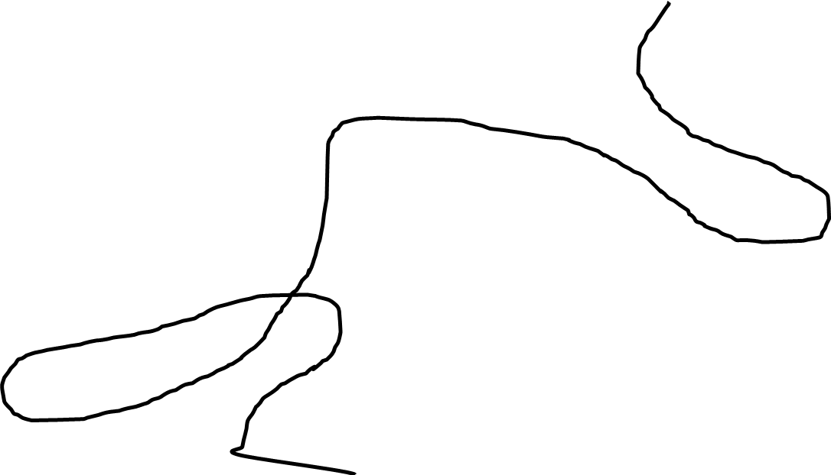
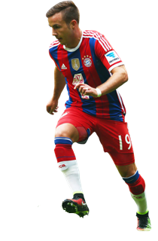
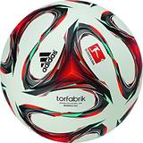
Кто забьет гол?

Slide 16
Кто забьет гол?

Slide 18
Интернет ресурсы:
1.
https://yandex.ru/images/search?text=%D0%B3%D0%B8%D1%84%D0%BA%D0%B8%20%D0%BC%D1%8F%D1%87%D0%B0%20%D1%84%D1%83%D1%82%D0%B1%D0%BE%D0%BB%D1%8C%D0%BD%D0%BE%D0%B3%D0%BE – гифки про футбол.
http://ru.sport-wiki.org/vidy-sporta/futbol/ - история возникновения игры футбол.
http://fb.ru/article/159254/chto-oznachaet-krasnaya-kartochka-v-futbole-krasnaya-kartochka-v-futbole-statistika-i-pravila - история красной карточки.
https://wsports.top/info/talisman-chm-2018-futbol.html - символ чемпионата мира по по футболу.
http://fb.ru/article/287984/kakaya-strana---rodina-futbola - родина футбола.
2.
3.
4.
5.

Slide 19
2
3
4
5
6
7
8
9
10
Финал

Slide 20
3
4
5
6
7
8
9
10
Финал

Slide 21
4
5
6
7
8
9
10
Финал

Slide 22
5
6
7
8
9
10
Финал

Slide 23
6
7
8
9
10
Финал

Slide 24
7
8
9
10
Финал

Slide 25
8
9
10
Финал

Slide 26
9
10
Финал

Slide 27
10
Финал

